Slide 1
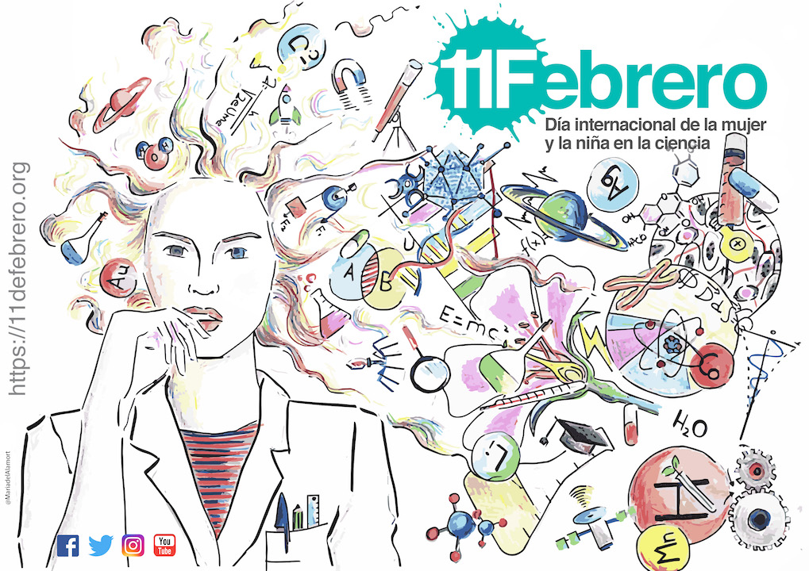

Slide 2
Propuesta de actividades Ed. Infantil
1) Hacemos varias preguntas sobre la ciencia y los científicos y permitimos que contesten libremente en la asamblea
¿Quién son los científicos?
¿Qué hacen?
¿Con qué trabajan?
¿Dónde trabajan?
¿Conoces a alguno?

Slide 3
Dibuja científicos
2) Pedimos a los niños y niñas que dibujen a un científico (sin especificar) y analizamos los dibujos, haciendo especial referencia a la presencia o no de científicas
3) Hacemos preguntas sobre si conocen alguna científica y presentamos a algunas científicas o algunos descubrimientos hecho por científicas

Slide 4
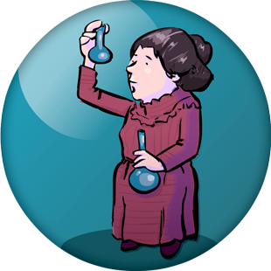
Marie Curie
Marie Curie nació en Polonia en 1867 y murió en Francia en 1934
Fue la primera mujer en recibir el Premio Nobel y la primera persona que recibió dos Premios Nobel
Descubrió dos elementos nuevos: el Radio y el Polonio. Empezó los estudios de radioactividad que permite conocer mejor el mundo que nos rodea.
Tuvo dos hijas, Irene y Eva. Irene también fue científica y descubrió la radioactividad artificial
www.kids.csic.es

Slide 5
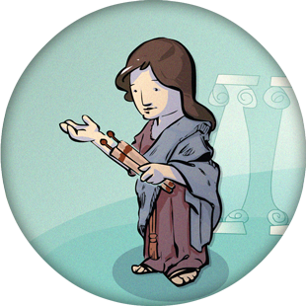
Hipatia de Alejandría
Hipatia vivió en Alejandría (Egipto) hace más de 1600 años.
Su padre era un gran matemático y le enseñó muchas cosas de ciencia, algo que no pasaba casi nunca en esa época.
Fue una gran filósofa, matemática y astrónoma y tenía muchos alumnos que estudiaban con ella.
Inventó y mejoró muchos instrumentos científicos como el astrolabio que servía para orientarse.
Orientarse significa saber más o menos dónde estás y qué hora es.

Slide 6
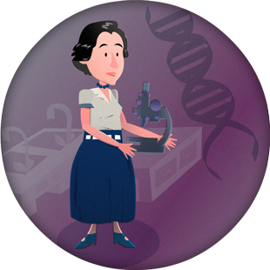
Rosalind Franklin
Rosalind Franklin nació en Londres en 1920 y murió en 1958.
Siempre le gustaron mucho las matemáticas y la física
Estudió mucho el carbón e hizo muchos descubrimientos importantes.
Hacía fotos muy buenas de la estructura de las cosas y consiguió una foto muy importante que sirvió para saber cómo es la molécula de ADN. La molécula de ADN es muy importante porque es donde se guarda toda la información de cómo somos.

Slide 7
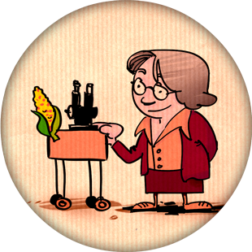
Barbara McClintock
Bárbara McClintock nació en Estados Unidos en 1902 y murió en 1992.
Le gustaba mucho estudiar y fue a la Universidad aunque su madre no quería que fuera.
Consiguió el Premio Nobel de Medicina porque descubrió que en el maíz había unos genes que cambiaban de sitio saltando.
Los genes están en el ADN (son como los libros de una biblioteca cada uno cuenta una parte de lo que eres)

Slide 8
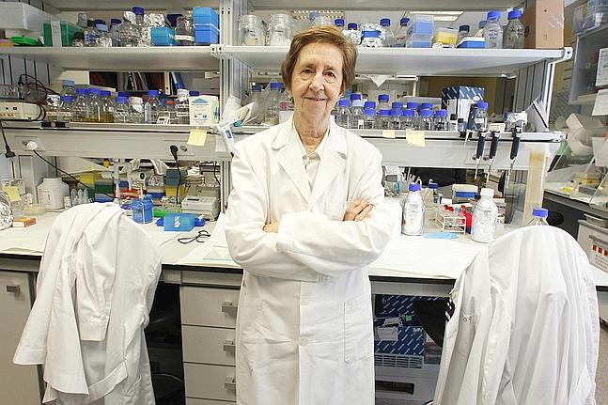
Margarita Salas
Margarita Salas es una científica asturiana que nació en Canero en 1938.
Es una de las científicas más importantes de España.
Ha investigado mucho sobre cómo se lee la información que está escrita en el ADN.
Ha recibido un montón de premios muy importantes y dedica mucho tiempo a contar por qué es importante que haya científicas

Slide 9
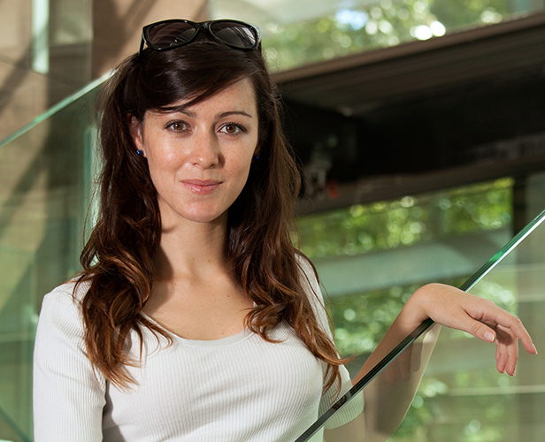
Luz Rello
Luz Rello nació en Madrid en 1984.
Estudió Lingüística que es una carrera que busca conocer mejor el lenguaje.
De pequeña le costó mucho aprender a leer porque era disléxica. Por eso ha desarrollado una aplicación informática que permite detectar jugando si los niños tienen problemas para aprender a leer y otra que les ayuda a conseguirlo.

Slide 10
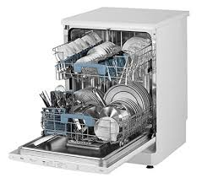

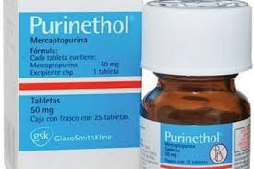
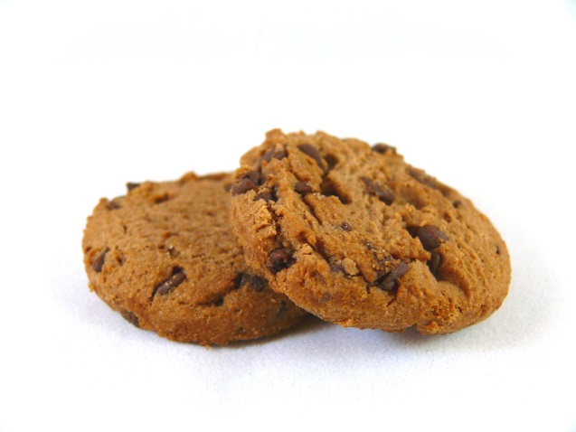
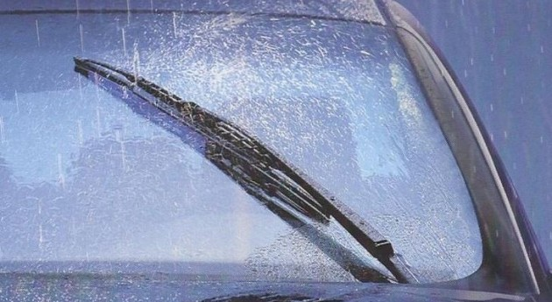
¿Quién inventó…?
Lavavajillas
Primer fármaco contra la leucemia
Galletas con chocolate
Limpiaparabrisas

Slide 11
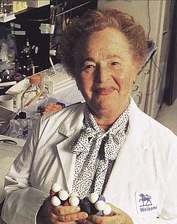
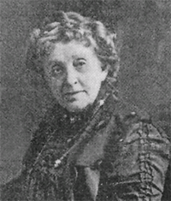
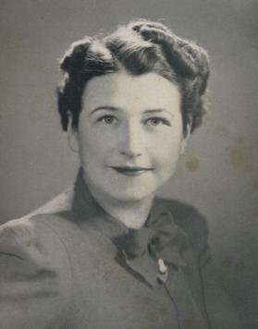
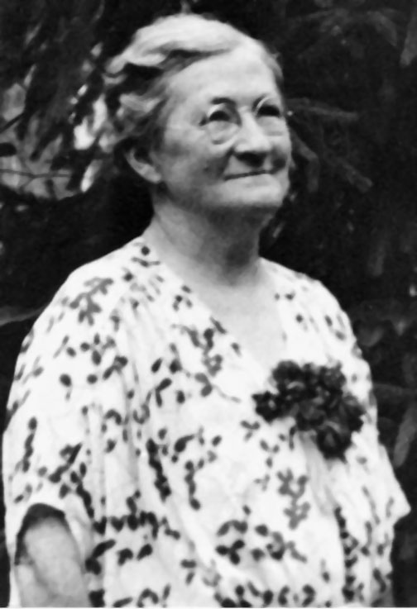
¿Quién inventó… (respuestas)?
Primer fármaco contra la leucemia
Gertrude B. Elion
Lavavajillas
Josephine Cochrane
Galletas con chocolate
Ruth Wakefield
Limpiaparabrisas
Mary Anderson

Slide 12
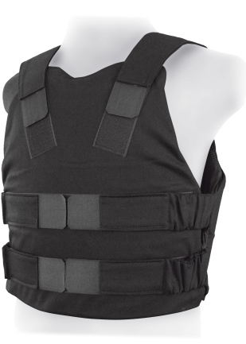
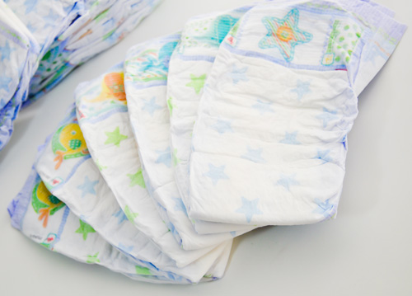
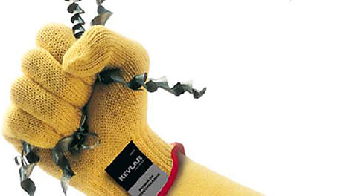
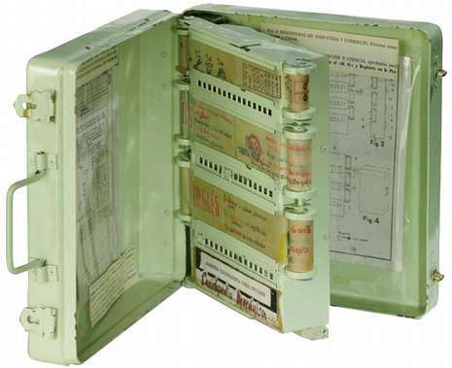

¿Quién inventó…?
Kevlar
Pañales desechables
Antecesor del ebook
Bases de la tecnología wifi

Slide 13

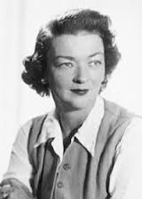
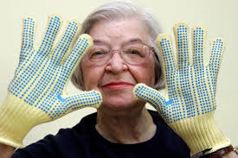
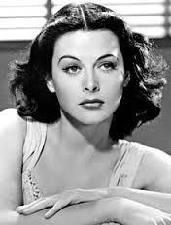
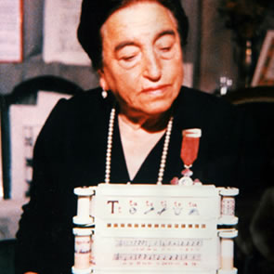
¿Quién inventó…(respuestas)?
Kevlar
Stephanie Kwolek
Pañales desechables
Marion Donovan
Antecesor del ebook
Ángela Ruiz Robles
Bases de la tecnología wifi
Hedy Lamarr

Slide 14
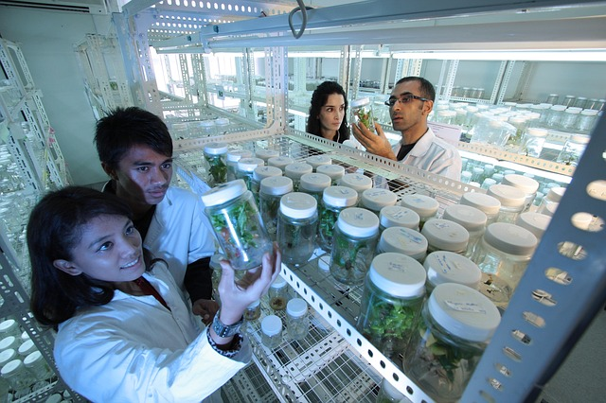
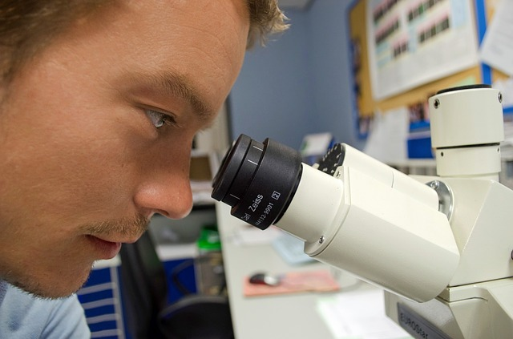
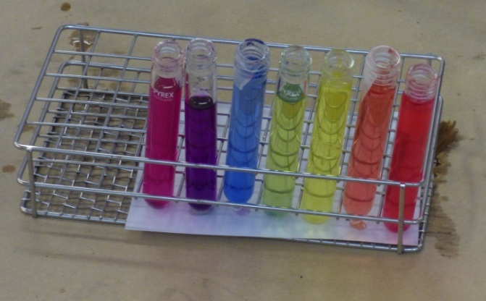
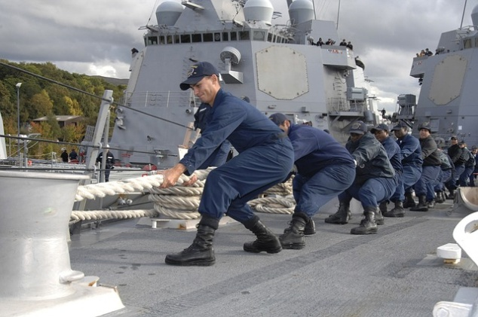
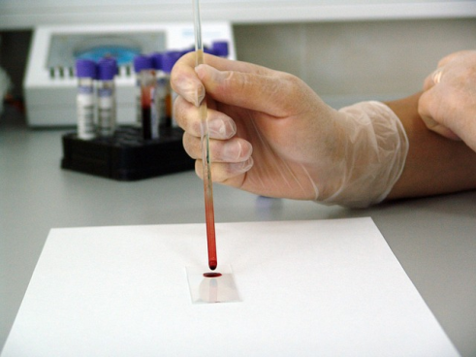
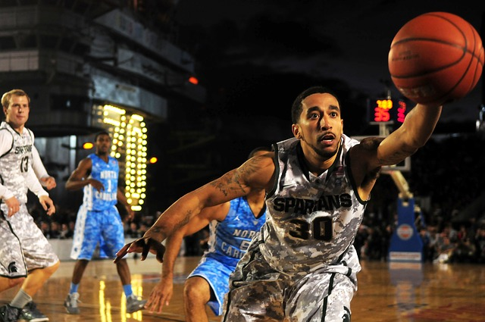

La ciencia y los científicos
Teresa Valdés-Solís
Rodea a los científicos y traza las líneas de los que no son científicos

Slide 15
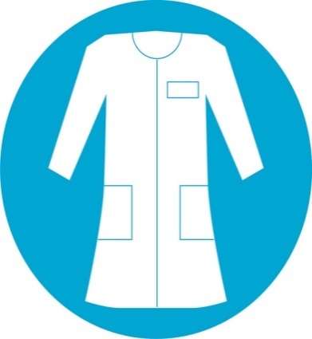
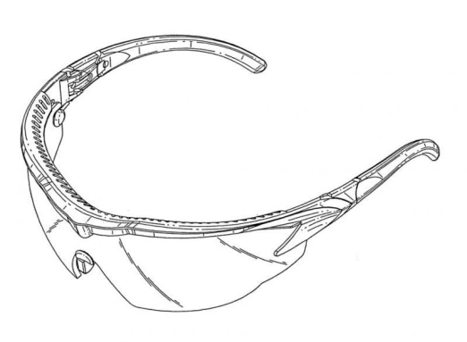
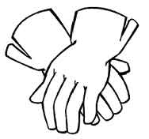
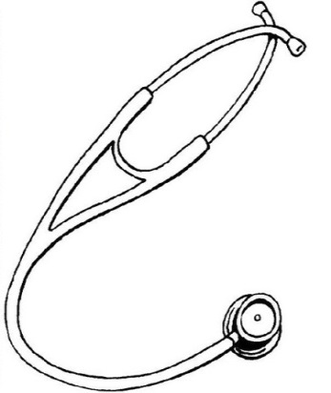
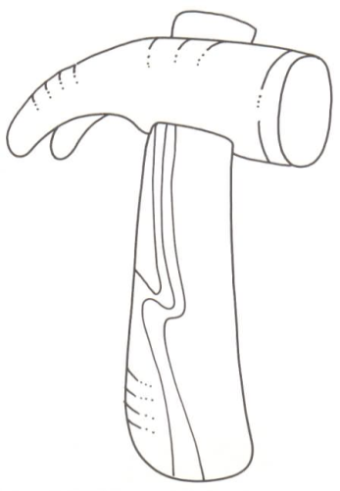
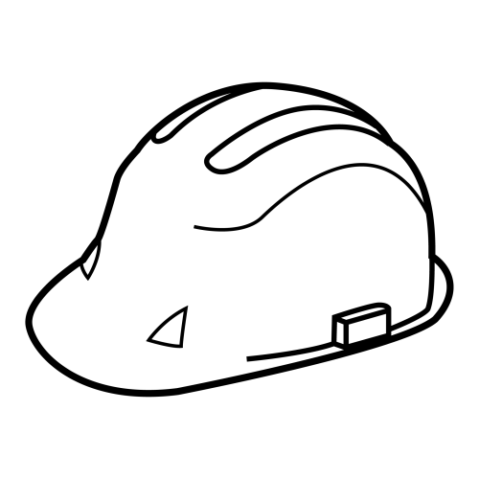
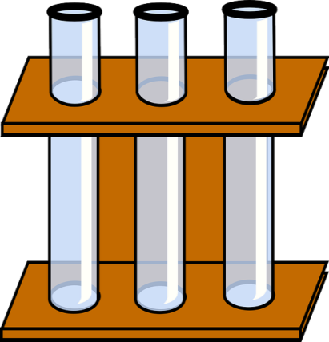

La ciencia y los científicos
Bata de laboratorio
Gafas de seguridad
Guantes
Fonendoscopio
Martillo
Casco
Gradilla con tubos de ensayo
Matraz
Teresa Valdés-Solís
Colorea los utensilios que emplean los científicos y marca las vocales
Notes:
Las respuestas correctas serían: gafas de seguridad, guantes, bata, gradilla y matraz

Slide 16
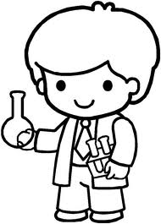
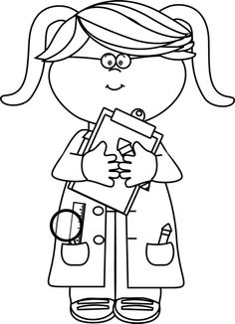
El carnet de científico
Científico en prácticas
Científica en prácticas
Científico en prácticas
Científica en prácticas
Teresa Valdés-Solís
Escribe tu nombre y colorea el dibujo

Slide 17
OTROS RECURSOS
Puedes encontrar dibujos de científicas para colorear en https://11defebrero.org/para-colorear/
Un poster de mujeres científicas para imprimir y decorar la clase: http://elisegravel.com/en/blog/some-famous-scientists/

